Slide 1

Kopie v/e ontslag van een speler verzenden naar de VHV

Slide 2
kopie v/h ontslag bezorgen aan de VHV
Menu
Principes ontslagprocedure
Ontslag via digitaal kanaal - algemeen
Procedure aanmelding bij DIGICONNECT
Werken met DIGICONNECT
Opvolgen van de zending
zending

Slide 3
kopie v/h ontslag bezorgen aan de VH
Principes procedure
Kopie nemen van het correct ingevulde en ondertekende ontslagformulier
De kopie aangetekend versturen naar de VHV, Dorpsstraat 74, 3545 Halen
Op de omslag moet er een datumstempel aangebracht zijn met
  De vroegste datum van 01 mei 2024
  De uiterste datum van 31 mei 2024
Aangetekend verzenden kan verlopen via
  Bpost
  Digitaal kanaal
zending

Slide 4
Ontslag via digitaal kanaal
Algemeen
Om een ontslag digitaal aangetekend te verzenden dient men gebruik te maken van een erkend platform dat aangetekende zendingen digitaal kan verwerken.
VHV werkt met DIGICONNECT | Aangetekende.email™
Om via DIGICONNECT een aangetekende zending te versturen dient men een op dit platform een account aan te maken.
Er is een eenmalige aanmeldingskost: 2,90 euro incl. BTW.
Elke digitale zending kost: 2,4 euro incl. BTW.
Indien de aangetekende zending niet kan verwerkt worden via het digitaal kanaal zal Bpost deze zending fysiek bezorgen aan de ontvanger. De kost bedraagt: 9,69 euro incl. BTW.

Slide 5
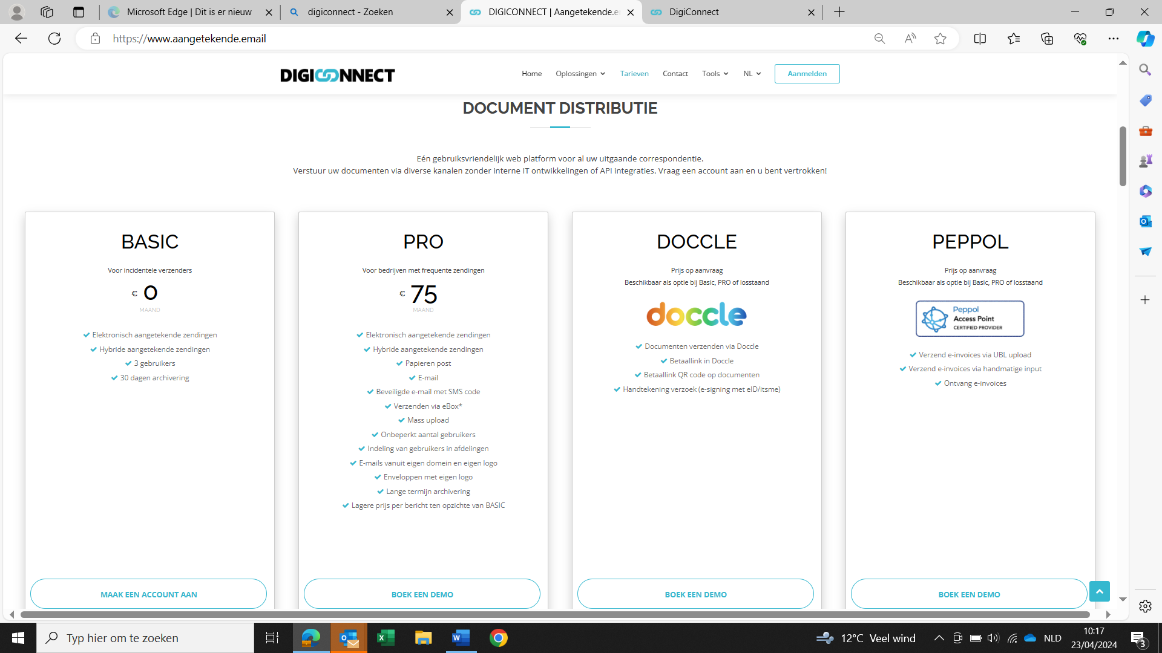
Procedure aanmelding bij DIGICONNECT
Stap | Beschrijving
Stap 1 | Inloggen op DIGICONNECT https://www.aangetekende.email/
Stap 2 | Kiezen voor het juiste accountformule. Advies is te kiezen voor Basic-account

Slide 6
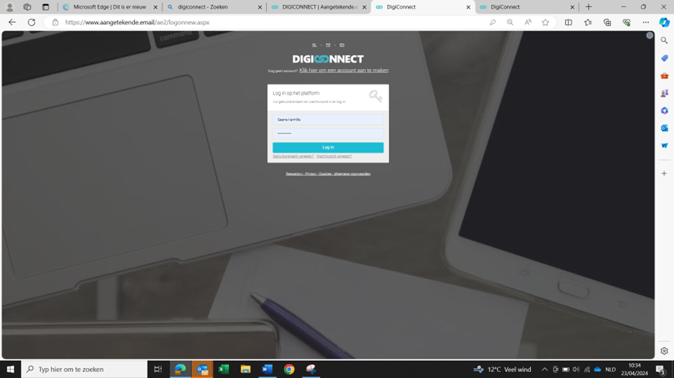
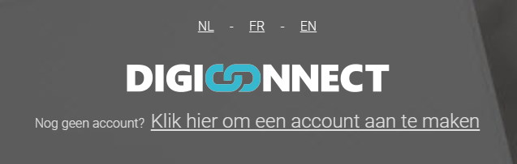
Procedure aanmelding bij DIGICONNECT
Stap | Beschrijving
Stap 3 | Kies voor de juiste taal
Stap 4 | Start met het aanmaken van een account, ‘klik hier om een account aan te maken’

Slide 7
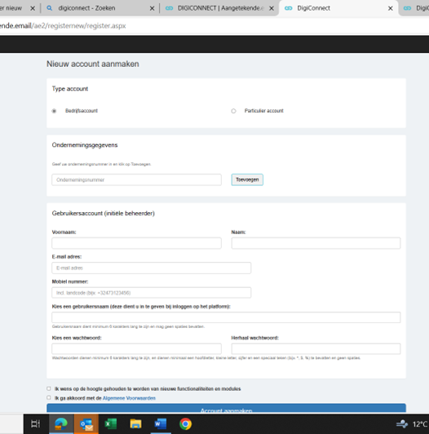
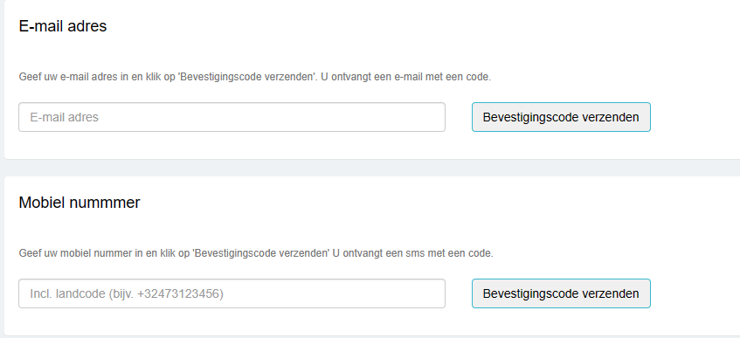
Procedure aanmelding bij DIGICONNECT
Stap | Beschrijving
Stap 5 | Invullen formulier ‘nieuw account aanmaken Bedrijfsaccount? Wie wordt initiële beheerder? Registratie emailadres en mobielnummer via bevestigingscode Akkoord algemene voorwaarden Bevestigen via ga naar de betaalpagina

Slide 8
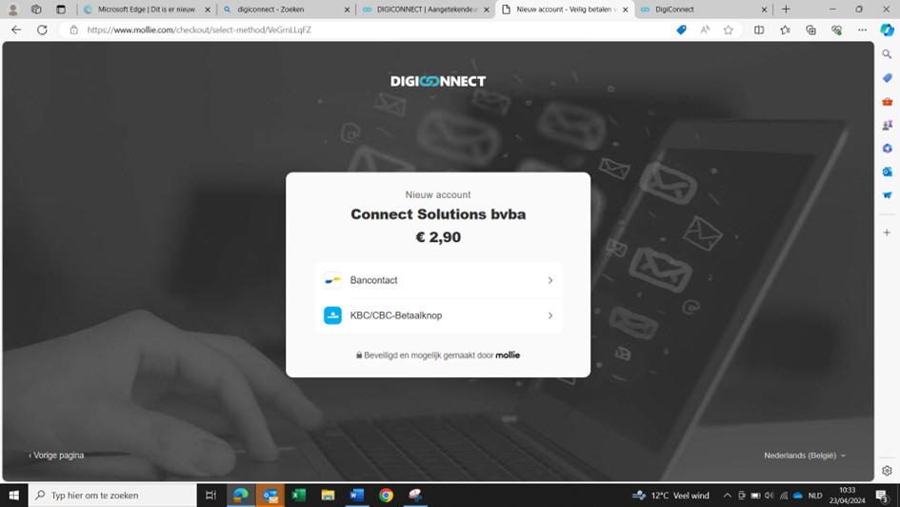
Procedure aanmelding bij DIGICONNECT
Stap | Beschrijving
Stap 6 | Betalen aanmeldingskost via betaalknop

Slide 9
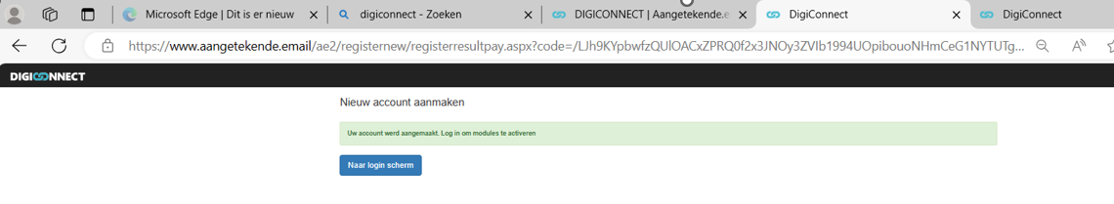
Procedure aanmelding bij DIGICONNECT
Stap | Beschrijving
Stap 7 | Na de betaling ontvangt men een bevestiging van aanmaak account en keert men terug naar het login scherm via knop ‘naar login scherm’

Slide 10

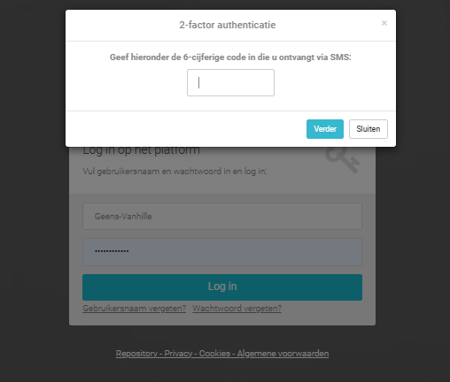
Procedure aanmelding bij DIGICONNECT
Stap | Beschrijving
Stap 8 | Aanmelden op je ‘nieuwe’ account via een identificatieprocedure met het verzenden van een code via sms

Slide 11
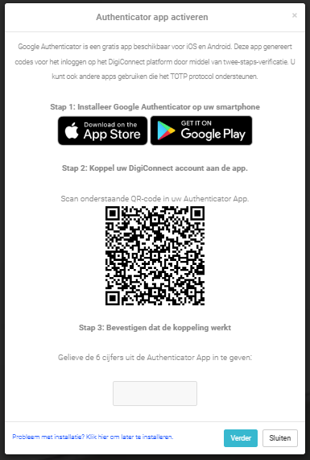
Procedure aanmelding bij DIGICONNECT
Stap | Beschrijving
Stap 9 | Om je in de toekomst te kunnen inloggen wordt er gebruik gemaakt van een authenticator-app. Bijgevolg dien je authenticator app te activeren. Digiconnect suggereert Google authenticator. Een alternatief is microsoft authenticator. Je vindt beide in play store
Stap 10 | Eens de authenticator app is geïnstalleerd kan je vanuit deze app de qrcode op het scherm inlezen. Digiconnect verstuurt een authenticatie code naar de authenticator app. Deze 6cijfer-code dien je in te geven waardoor je toegang krijgt tot de digiconnect-toepassing

Slide 12
Procedure aanmelding bij DIGICONNECT
Stap | Beschrijving
Stap 9 | Om je in de toekomst te kunnen inloggen wordt er gebruik gemaakt van een authenticator-app. Bijgevolg dien je authenticator app te activeren. Digiconnect suggereert Google authenticator. Een alternatief is microsoft authenticator. Je vindt beide in play store
Stap 10 | Eens je authenticator app is geïnstalleerd kan je vanuit de deze app de qrcode op het scherm inlezen waardoor digiconnect een authenticatie code kan verzenden naar de authenticator app. Deze 6cijfer-code dien je in te geven waardoor je toegang krijgt tot de digiconnect-toepassing

Slide 13
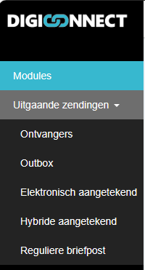
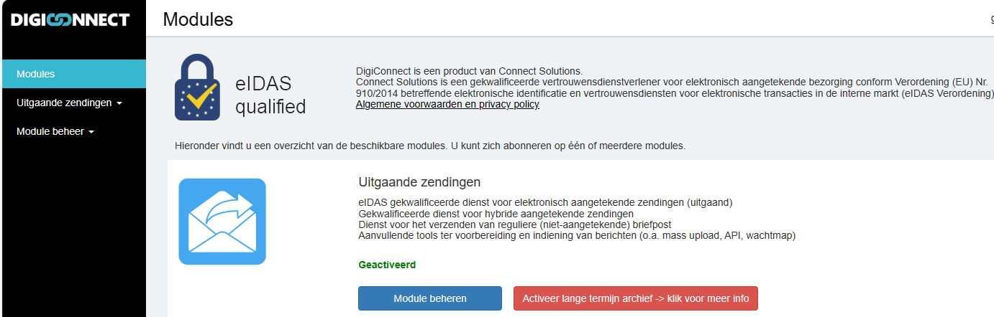
Werken met DIGICONNECT
Stap | Beschrijving
Stap 1 | Na de inlogprocedure met de authenticator app kom je in het startscherm terecht met links de menubalk
Stap 2 | Je klikt op ‘uitgaande zendingen’ en je krijgt opnieuw een menubalk aangeboden

Slide 14
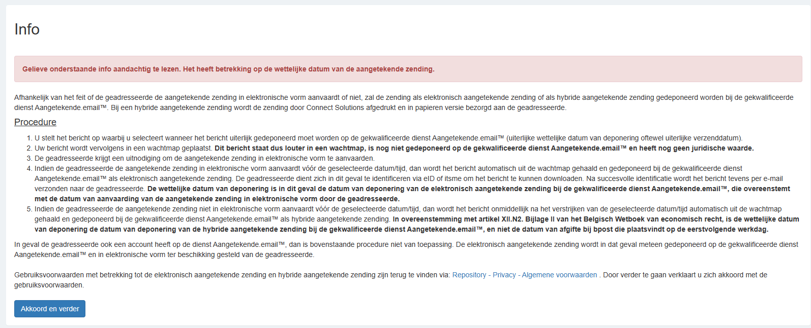
Werken met DIGICONNECT
Stap | Beschrijving
Stap 3 | Je klikt op ‘Elektronisch aangetekend’
Stap 4 | Bij elke aangetekende brief dien je jouw akkoord te geven aan de uitgeschreven procedure. Dit doe je door te klikken op ‘akkoord en verder’

Slide 15
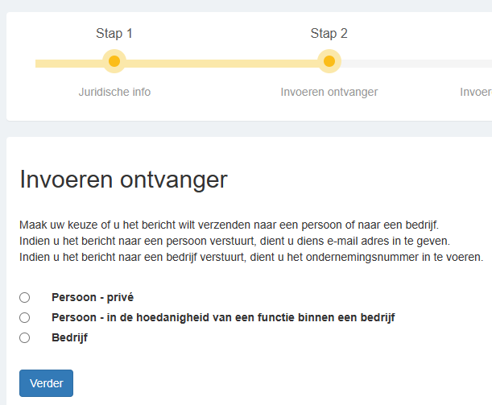
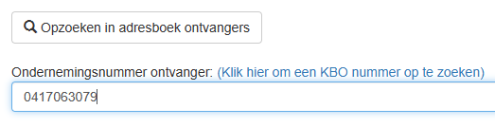
Werken met DIGICONNECT
Stap | Beschrijving
Stap 5 | In stap 5 kies je voor de soort ontvanger. Je duidt dit aan en klikt op ‘verder’ Opgelet als je een aangetekende zending verstuurt naar de VHV kies je voor ‘Bedrijf’
Stap 6 | Als je voor ‘Bedrijf’ kiest krijg je een veld aangeboden waarin je het ondernemingsnummer invult van het bedrijf waarnaar je een brief verstuurd. Een aangesloten reeks van cijfers zonder punten of spaties Voor de VHV is dat 0417063079
Voor verzending naar VHV kies je ‘Bedrijf’’

Slide 16
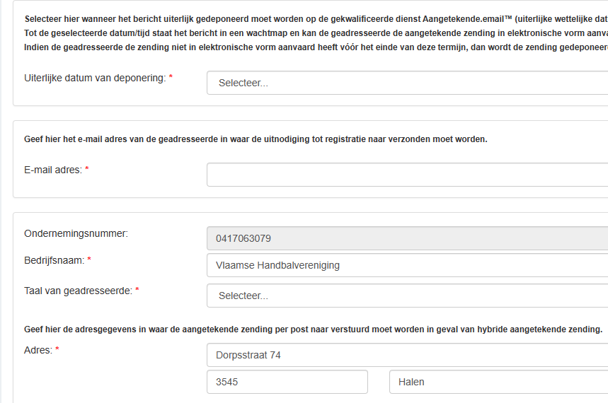
Werken met DIGICONNECT
Stap | Beschrijving
Stap 7 | In dit scherm vul je de uiterlijke datum van deponering in. Dit is de uiterlijke datum waarop zending digitaal ter beschikking staat, nadien wordt ze fysiek via Bpost bezorgd. De datum van deponering is de officiële postdatum van de zending, ook als ze pas nadien fysiek wordt bezorgd. Het emailadres van de geadresseerde. Voor de VHV : info@handbal.be De gegevens van de geadresseerde worden automatisch ingevuld op basis van het ondernemingsnummer dat je eerder invulde. Je kan deze gegevens nog aanpassen. Aan de VHV-gegevens dien je niets te wijzigen

Slide 17
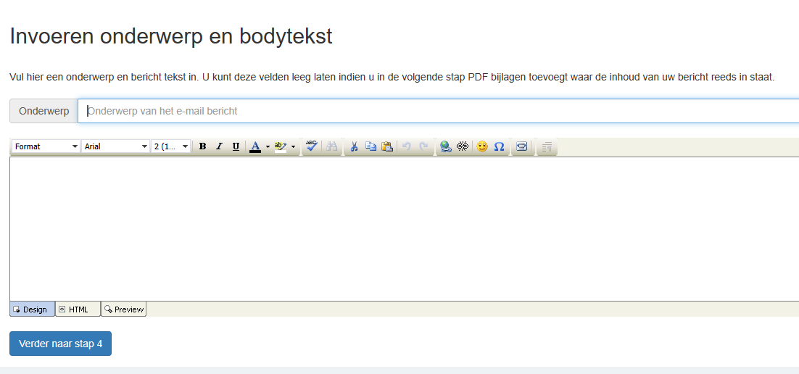
Werken met DIGICONNECT
Stap | Beschrijving
Stap 8 | In dit scherm vul je het onderwerp en de content (bodytekst) in van je aangetekende zending. De correct ingevulde en ondertekende ontslagbrief voeg je toe als bijlage in stap 4

Slide 18
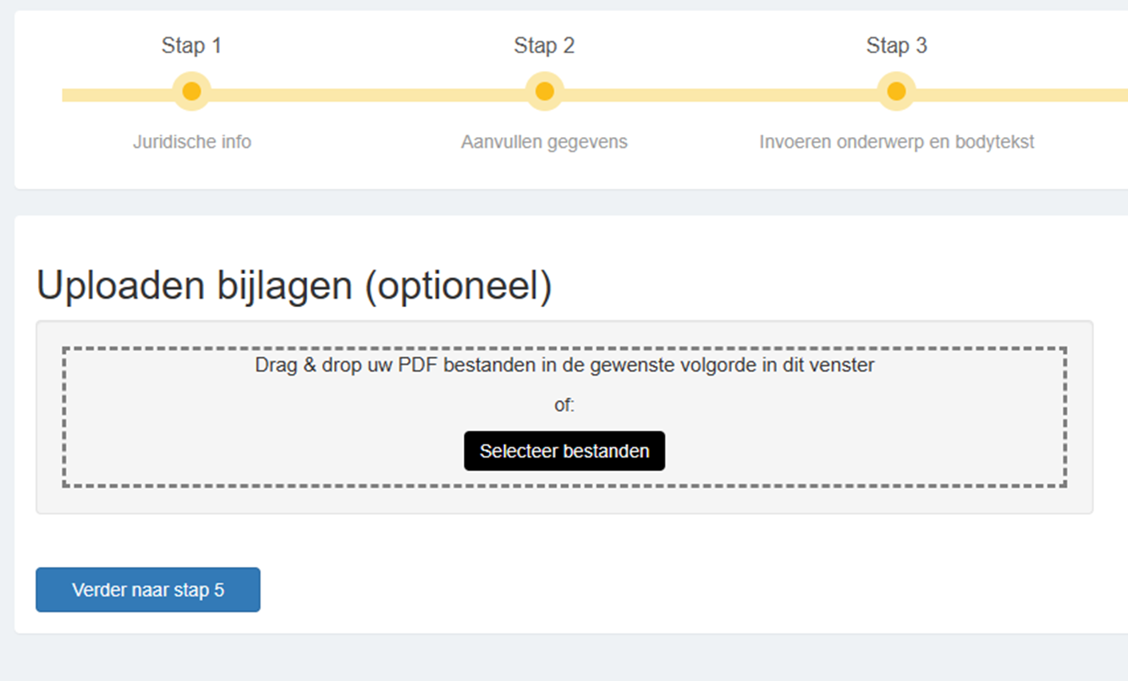
Werken met DIGICONNECT
Stap | Beschrijving
Stap 9 | Bij deze stap laad je het ontslagformulier op dat bestemd is voor de VHV. Dat is een kopie van het originele ondertekende ontslagformulier dat je verstuurd hebt naar het secretariaat van de club waar je ontslag neemt.

Slide 19
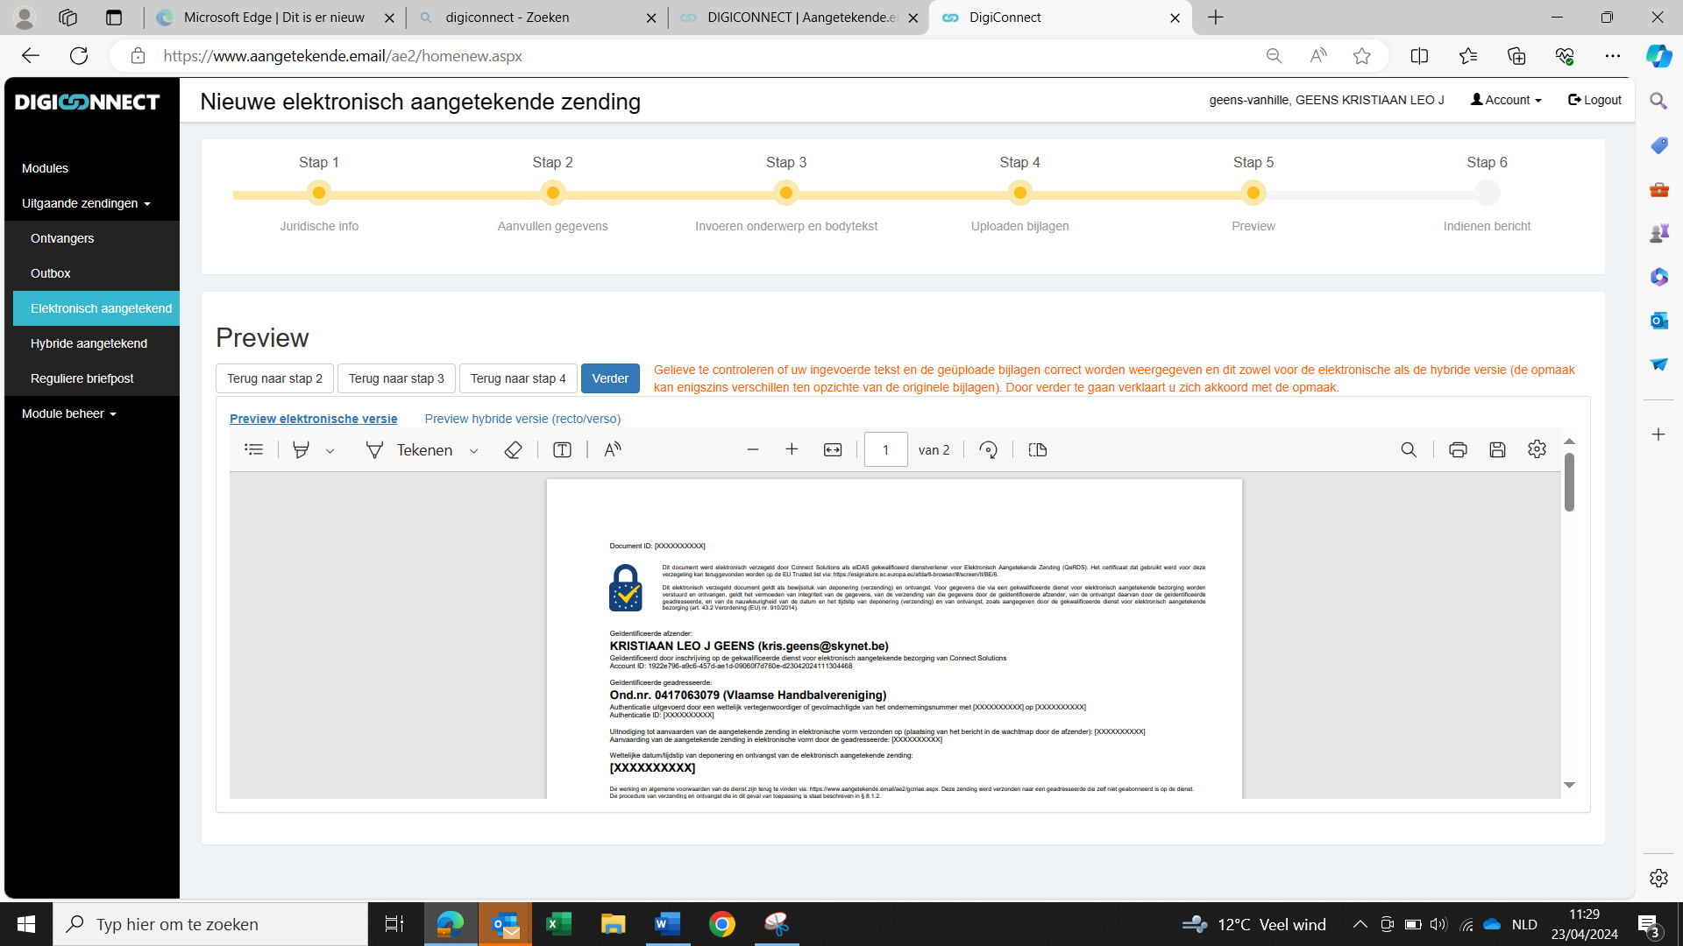
Werken met DIGICONNECT
Stap | Beschrijving
Stap 10 | Bij de volgende stap krijg je een preview van de aangetekende zending. Indien ok klik op ‘verder’. Zo niet kan je stappen terug zetten

Slide 20
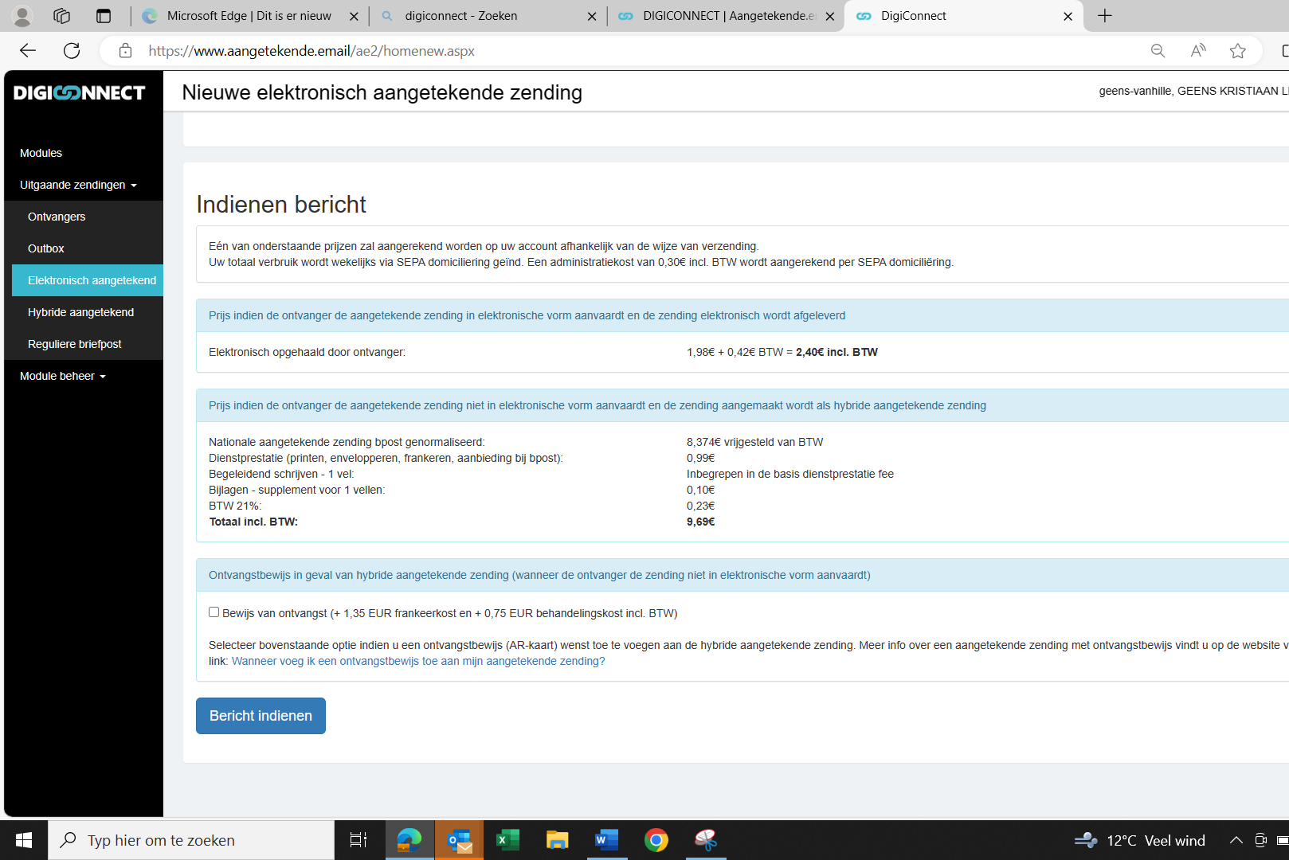
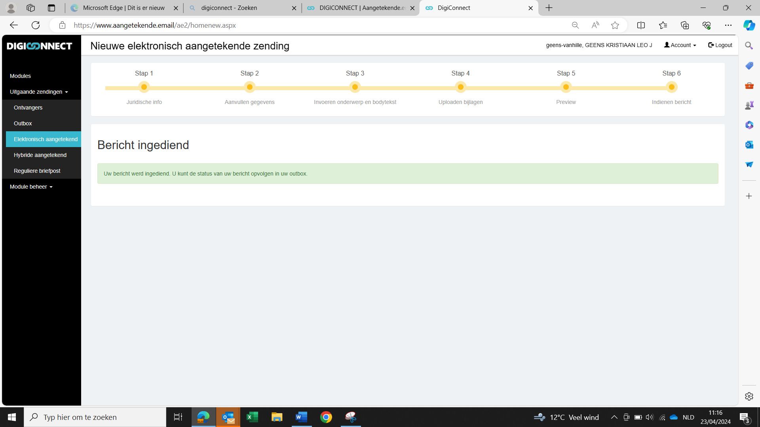
Werken met DIGICONNECT
Stap | Beschrijving
Stap 11 | Bij deze stap verstuur je het bericht naar de ontvanger

Slide 21
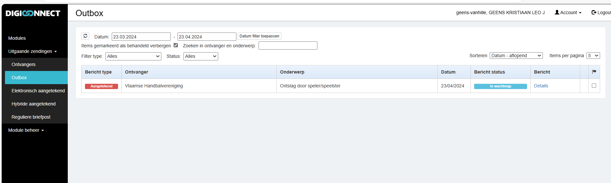
Opvolgen van de zending
Stap | Beschrijving
 | Als je jouw zending wil opvolgen klik je in de menubalk links op outbox

Slide 22
Succes!
Deadline = 31 mei 2024
Met vragen kun je steeds terecht op
info@handbal.be
Vlaamse Handbalvereniging vzw
Dorpsstraat 74, 3545 Halen (België) - info@handbal.be
www.handbal.be - T: 013 35 30 40
0417.063.079 - RPR, afdeling Hasselt

